Slide 1
Нанесение размеров
ГОСТ 2.307 - 68
МКОУ СОШ №9 Артемовского района п. Буланаш
Учитель черчения: Трибуховская И.В.

Slide 2
Цель урока
Познакомить
с правилами нанесения размеров на чертеже ГОСТ 2.307 – 68,
с выполнением размерных стрелок,
выносных линий,
размерных чисел и знаков,
с масштабами увеличения и уменьшения ГОСТ 2.302-68

Slide 3

Размеры изделия
Линейные
Угловые
Длина
Ширина
Высота
Толщина
Диаметр
Радиус
Величина угла
° град
′ мин
″ сек
мм

Slide 4
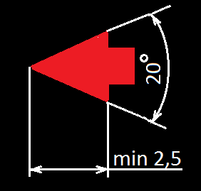
РАЗМЕРНЫЕ ЧИСЛА И РАЗМЕРНЫЕ ЛИНИИ
Выносная линия
Размерная линия
Размерное число
45
10
1...5

Slide 5
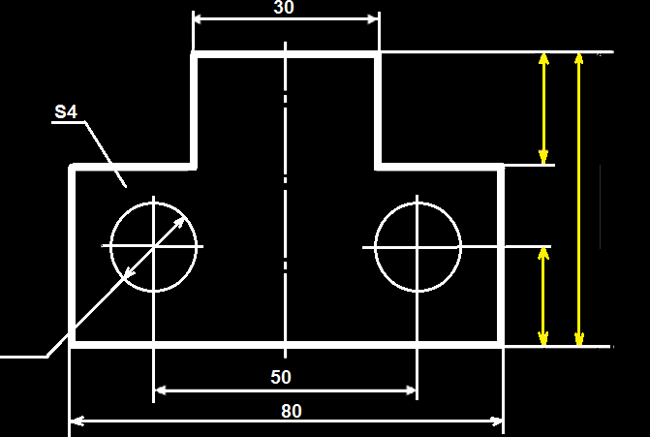
РАЗМЕРНЫЕ ЛИНИИ ПАРАЛЛЕЛЬНЫ ДРУГ ДРУГУ
15
50
17
ø16
2 отв.
7 мм.

Slide 6
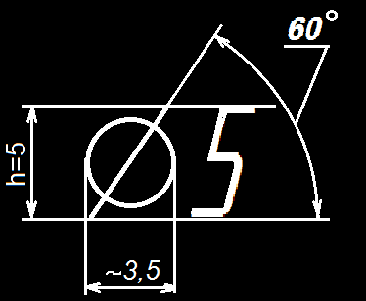
НАНЕСЕНИЕ РАЗМЕРОВ ОКРУЖНОСТЕЙ
ø9
ø40
ø10
ø10
ø12
ø10

Slide 7
Нанесение размеров дуг
R20
R25
h
R5
R12

Slide 8

РАСПОЛОЖЕНИЕ РАЗМЕРНЫХ ЧИСЕЛ
30º

Slide 9
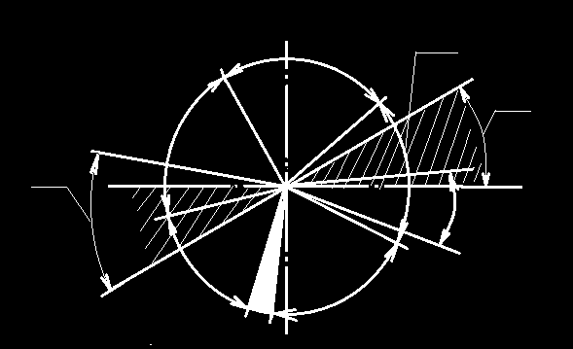

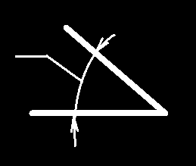
Нанесение размеров углов
80º
65º
75 º
30 º
40 º
25 º
60 º
70 º
41º
120º

Slide 10

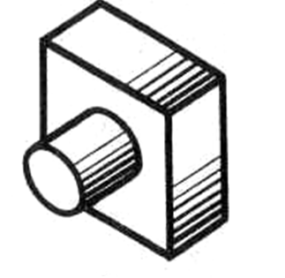
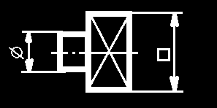
НАНЕСЕНИЕ РАЗМЕРА КВАДРАТНОГО ЭЛЕМЕНТА

Slide 11
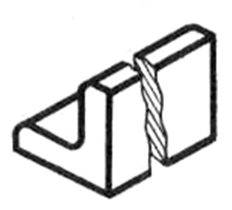

НАНЕСЕНИЕ РАЗМЕРА ДЛИНЫ ДЕТАЛИ
ℓ 200

Slide 12
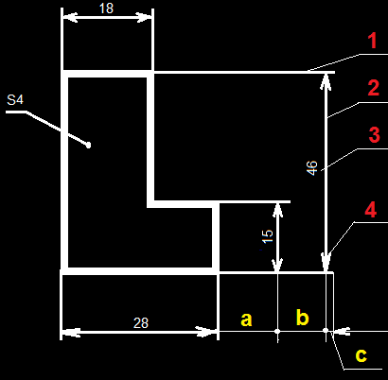
Ответы:
Упражнение
Выносная линия
Размерная линия
Размерное число
Стрелка
10 мм.
7 мм.
1…5 мм.
Напишите названия элементов 1, 2, 3,4
Укажите в местах, где поставлены буквы (а, b, c),
расстояние между размерными линиями и длину выступающего конца выносной линии

Slide 13
МАСШТАБЫ
ГОСТ 2.302 - 68

Slide 14
МАСШТАБ УМЕНЬШЕНИЯ | 1:2; 1:2,5; 1:4; 1:5; 1:10; 1:15; 1:20; 1:25; 1:40; 1:50; 1:75; 1:100; т.д.
НАТУРАЛЬНАЯ ВЕЛИЧИНА | 1:1
МАСШТАБ УВЕЛИЧЕНИЯ | 2:1; 2,5:1; 4:1; 5:1; 10:1; 15:1; 20:1; 25:1; 40:1; 50:1; 75:1; 100:1; т.д.

Slide 15
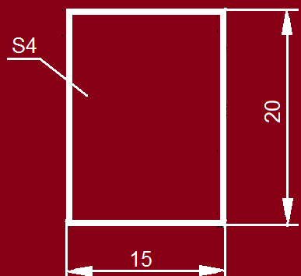
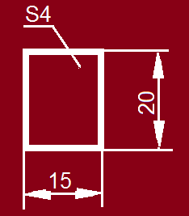
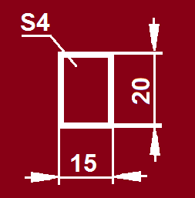
М 2:1
М 1:1
М 1:2
Запись в основной надписи 2:1 1:5 Запись на поле чертежа М1:1 М2:1 М1:5

Slide 16
стр.28 п.1(письменно)
М 2 : 1
S 4
R 10
31
17
9
35

Slide 17
Домашнее задание.
§ 2
стр.28 п.2(письменно)
Лист формата А4.
На следующем уроке графическая работа №2.

Slide 18
Ресурсы
Нанесение размеров. ГОСТ 2.307-68 http://www.ttru.net/inf3.php?id=7
Единая система конструкторской документации. http://www.docload.ru/Basesdoc/4/4579/index.htm
Черчение: Учебник для 7-8 классов средней общеобразовательной школы/ А.Д. Ботвинников, В.Н. Виноградов, И.С. Вышнепольский. – 4 изд., дораб. – М.: Просвещение, 1992.

